Slide 1
Програмна мета:
Збільшення економіки на 36 млрд грн, шляхом Імплементації екологічної директиви ЄС 2009/28/ЄС про заохочення до використання енергії, виробленої з відновлюваних джерел

Slide 2
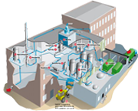
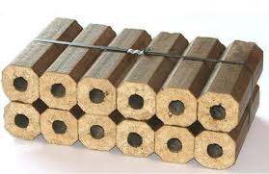
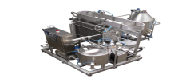
Економічний ефект. Заміщення 5-10% пального біоетанолом і біодизелем щорічно залишатиме в економіці понад 500 млн $ і викличе мультиплікативне зростання ВВП на 1,5 млрд долл.
Збільшення прибутків цукровиків, зерновиків та олійників дозволить їм продавати більше продукції на експорт по нижчим цінам і здійснити експансію нових ринків.
АПК
Зерновики, цукровики, олійники, тваринники біопаливо
Споживачі
Біоетанол
біодизель,
Корми для тварин, біогаз, кукурузне масло, сухі кормові і хлібні дріжжі, гліцерин, вуглекислота, сировина для медицини
будівельники
Соціальні видатки
інженери
Харчпром, миловаріння, парфумерія, хімічна галузь, напої
енергетики
хіміки
бюджет
обладнання
транспортники
металургія
банки
- 500 млн $
Україна

Slide 3
Успішний досвід світових країн
№ | Цілі, шляхи | Частка | Наслідки
1 | Бразилія | 65% авто їздять на 96% біоетанолі, решта на бензиновій суміші з 28% біоетанолу (26 млрд л) | Імплементовано у 1976 р, отримали найдешевший цукор, чим витіснили з світових ринків пострадянські країни, отримали дешеві корми для тварин, розвинули нову автогалузь з виробництва понад 1 млн машин на рік адаптованих для їзди на чистому біоетанолі.
2 | США | 10% (56,85 млрд л) | Впроваджено на початку 200х років. Отримали значне зниження цін на зернові, корми для тварин, зменшили попит на нафтопродукти, що призвело до падіння світових нафтових цін. Дешеві корми, що залишаються після виробництва біопалив забезпечують дуже низьку вартість американській курятині, яйцям, м'ясу, що дозволяло донедавна навіть експортувати ці продукти в Україну
3 | ЄС | 10% очікується в 2020 р (15 млн. т, із них 70% біодизель) | Країни ЄС зменшили споживання нафтопродуктів на 10%, що стало однією із головних причин світового падіння цін на нафту. Розвинулись значні галузі у всіх країнах ЄС із значним аграрним потенціалом.
4 | Китай | До 2025 р поставлене завдання 10% | 35 депутатів всіх фракцій і об'єднань долучились до процесу розробки і реєстрації проекту.

Slide 4
Цілі, завдання, а також шляхи реалізації з конкретними термінами.
№ | Цілі, шляхи | Терміни | Стан виконання
1 | Формування команди однодумців | 2014 р | Обєднано понад 14 різних підприємств виробників в асоціацію Укрбіопаливо
2 | Донесення проблеми центральним органам влади | 2015 р | Створено міжвідомчі робочі групи
3 | Розробка змін до законодавства, погодження між міністерствами, учасниками ринку, секретаріатом Енергетичного співтовариства | 2015 р-2017 р. | Проведено понад 24 робочих нарад, зустрічей, погоджено низку різних можливих варіацій змін
4 | Донесення проблематики і відпрацьованого законопроекту народним депутатам всіх фракцій, реєстрація узгодженого законопроекту | Кінець 2017 р | 35 депутатів всіх фракцій і об'єднань долучились до процесу розробки і реєстрації проекту.
5 | Підготовка проекту до першого читання | Січень-травень 2018 р | Три головних комітети підтримали проект закону одноголосно
6 | Прийняття законопроекту у першому і згодом другому читаннях | Червень -листопад 2018
7 | Робота над підзаконними нормативними актами | Грудень 2018 р - травень 2019 р

Slide 5
Чинні зобов'язання України та екологічний ефект
Чинні міжнародні та українські нормативні акти щодо біопалив
Протокол про приєднання України до Договору про заснування Енергетичного Співтовариства ратифіковано Законом N 2787-VI ( 2787-17 ) від 15.12.2010, який зобовязує нас виконати директиву 2003/30/ЄС .
ДИРЕКТИВА РАДИ 2003/30/ЄС Європейського Парламенту та Ради від 8 травня 2003 року про сприяння використанню біопалива або іншого відновлюваного палива для транспорту – зобовязує до 2011 р 5,75% у всіх моторних паливах.
РОЗПОРЯДЖЕННЯ КМУ від 19 червня 2013 р. № 429-р Про затвердження планів заходів з імплементації Директиви 2001/77/ЕС і Директиви 2003/30/ЕС.
ДИРЕКТИВА ЄВРОПЕЙСЬКОГО ПАРЛАМЕНТУ ТА РАДИ 2009/28/ЄС від 23 квітня 2009 року про заохочення до використання енергії, виробленої з відновлюваних джерел та якою вносяться зміни до, а в подальшому скасовуються Директиви 2001/77/ЄС та 2003/30/ЄС – використання понад 10% біопалив до 2020.
РОЗПОРЯДЖЕННЯ КМУ від 3 вересня 2014 р. № 791-р Про затвердження плану заходів з імплементації Директиви Європейського Парламенту та Ради 2009/28/ЄС
Процес виробництва | Скорочення викидів парникових газів, типові значення | Скорочення викидів парникових газів, за замовчуванням
Етанол з цукрових буряків | 61% | 52%
Етанол з зернових (технологічне паливо не зазначене) | 32% | 16%
Етанол з зернових (з використанням бурого вугілля як технологічного палива на станціях когенерації) | 32% | 16%
Етанол з зернових (з використанням природного газу як технологічного палива у традиційних котлах) | 45% | 34%
Етанол з зернових (з використанням природного газу як технологічного палива на станціях когенерації) | 53% | 47%
Етанол з зернових (з використанням соломи як технологічного палива на станціях когенерації) | 69% | 69%
Етанол з кукурудзи, вироблений на території Європейського Союзу (з використанням природного газу як технологічного палива на станціях когенерації) | 56% | 49%
Біодизель із свиріпового насіння | 45% | 38%
Біодизель з соняшників | 58% | 51%
Біодизель з сої | 40% | 31%
Біодизель з відпрацьованої рослинної олії або тваринного жиру (*) | 88% | 83%
Джерело: ДОДАТОК V ДИРЕКТИВИ ЄВРОПЕЙСЬКОГО ПАРЛАМЕНТУ ТА РАДИ 2009/28/ЄС

Slide 6
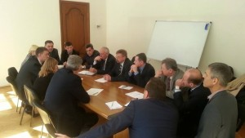
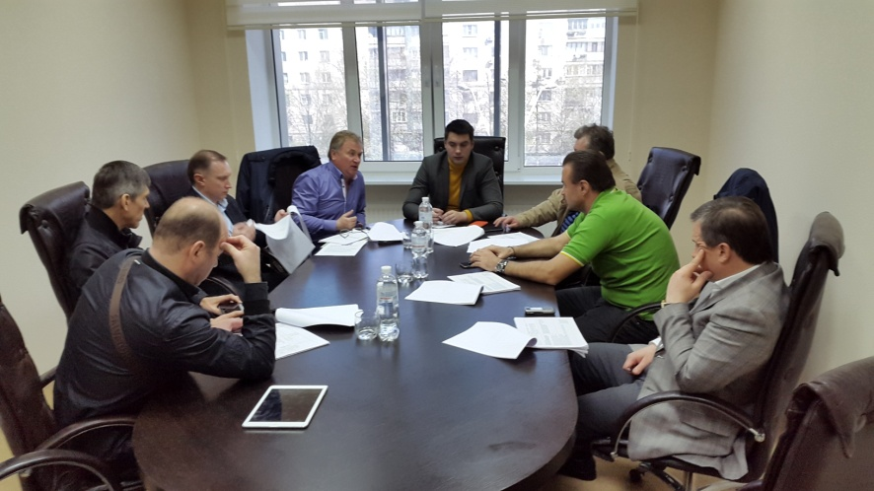
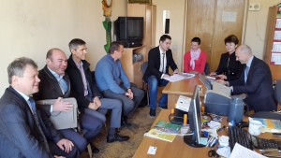
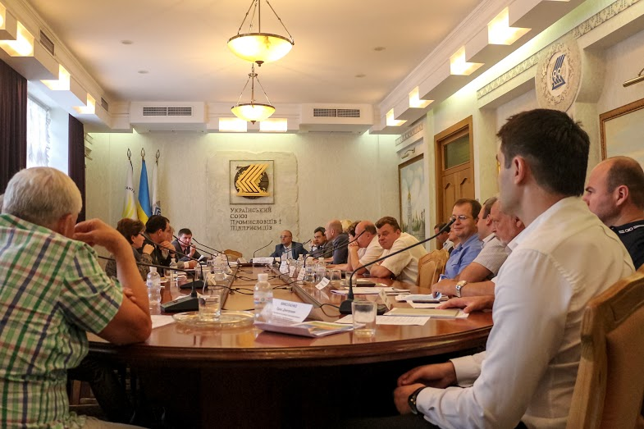
Команда нашого проекту вже понад 5 років активно розвиває і захищає розвиток біопалив на транспорті і об'єднує практично всіх виробників України.
До успіхів відносимо низку проектів і підзаконних актів, які не дозволили нафтовому лоббі знищити нашу молоду галузь.,
Українська асоціація виробників альтернативних транспортних палив “Укрбіопаливо” www.ukrfuel.org Тарас Миколаєнко

